Slide 1
Notes:
ہدایات برائے مدرّسہ:
دو رکعات نفل پڑھ کے اللہ سے قرآن فہمی کی دعا مانگیں
رب اشرح لی صدری۔۔۔۔۔ دعا مانگیں
دورہ قرآن لیتے ہوئے حاضرین کے ہاتھ ترجمہ قرآن ہو اور آپ کے ہاتھ میں بھی ترجمہ قرآن ہو
جو نکات تفہیم کے حاشیہ سے آپ نے سمجھے ہیں انہیں لکھ کر ساتھ رکھیں ۔
اس پریزنٹیشن میں صرف وہ باتیں لکھی گئی ہیں جو تفہیم سے علاہ ہیں اور جن پر بات کرنے کی ضرورت محسوس ہوئی اسلئے ان نکات کو بھی بغور پڑھیں اور تفہیم القرآن کے حاشیوں کا بھی بغور مطالعہ کریں
یہ واضح رہے کہ آپ نے دورہ قرآن لینا ہے دورہ تفسیر نہیں اس لئے ہر آیت کی تشریح نہ کریں ۔
عمل کے نکات نوٹ کر لیں عملی نکتے کی نشاندہی کے بغیر دورہ قرآن ادھورا ہو گا ۔
آسان اور عام فہم دلائل روز مرہ سے دیں،قرآن کی دعوت کو زندہ اور متحرک بنا کراس طرح پیش کریں کہ
چودہ سو سال پرانی بات نہ لگے
آخر میں عمل کے لیے دی جانے والی باتوں کو ضرور دہرا لیا جائے ۔
فقہی اور اختلافی مسائل کو نہیں چھیڑیں ۔
اللہ کے بندوں کو جہنم سے بچانے کی تڑپ دل میں ہو گی تو اس کی تپش حاضرین تک پہنچے گی
قلب میں چراغ ہو گا تو روشنی ضرور نظر آئے گی ورنہ دورہ قرآن تاثیر سے خالی ہو گا ۔
جزاک اللہ

Slide 2
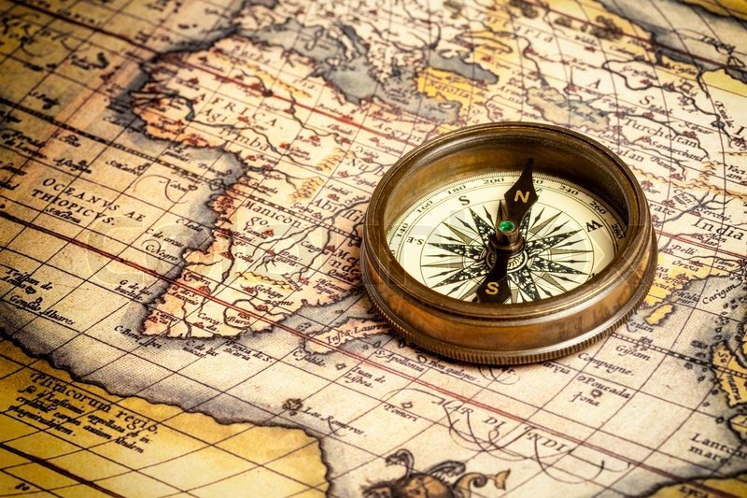
Notes:
Compass کیا کام کرتا ہے ؟
Direction بتاتا ہے ہمیں کسی منزل پر پہنچنے کے لئے راستہ چاہئے ہوتا ہے ،تو ہم ڈائریکشن معلوم کرتے ہیں آج کل یہ کام گوگل کرتا ہے جو سورۃ آج ہم پڑھنے جا رہے ہیں وہ moral compass ہے جو بتاتا ہے کہ مومن کو نسا راستہ اختیار کرے اور کونسے اعلیٰ اخلاق اختیار کرے جو ایک مومن کو جنت میں پہنچا دیں۔

Slide 3
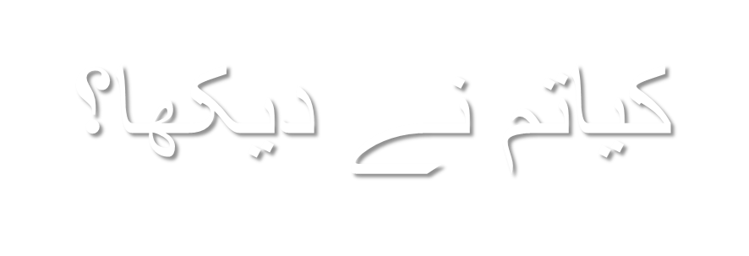
Notes:
جب ہم کسی کو نصیحت کرتے ہیں توکونسے طریقے استعمال کرتے ہیں ؟
لیکچر کی صورت میں
Story telling
OAC برین اسٹورمنگ
یہاں پر اللہ تعالیٰ ہمیں OAC والے طریقے سے سکھا رہے ہیں ،جب ہم observation اسکے بعد analysis اور آخر میں conclusion پر پہنچ کر کچھ سیکھتے ہیں وہ اثر دائمی ہوتاہے
کیا تم نے دیکھا؟ کہہ کر سوچنے کے عمل کو ابھارا ۔۔۔۔۔۔ہم سوچیں گے کس کو دیکھا ؟
جواب مل رہا ہے جو ایسا ہے اور ایسا ہے اور ایسا ہے
اَرَأَيْت: الفاظ پر غور کریں ۔۔دو طرح سے دیکھاجاتا ہے
رویت قلبی( دل سے دیکھنا)
رویت بصری( آنکھ سے دیکھنا)
حضورﷺ کی دعا ۔۔" اسے اللہ تو مجھے اشیاء کی حقیقت دکھا"۔۔۔ یعنی بظاہر جو کردار سامنے نظر آ رہے ہیں ان کی حقیقت کیا ہے تو جب اللہ تعالیٰ نے یہ کہا کہ تم نے آخرت کے انکار کرنے والے کو دیکھا تو ہم سوچیں گے کہ کیسے پتہ چلے گا؟
اللہ تعالیٰ نے اس سوچ کا جواب دیا کہ اس کی نشانی یہ ہے کہ وہ یتیم کو دھکے دیتاہے اور مسکین کو کھانا نہیں کھلاتا
توجہ دلائی جا رہی ہے ان کے کردار پر غور کرو،ظاہر پر نہ جاؤ۔
یتیم کی کیفیت پر غور کریں بچے کے لئے سب سے اہم ہستی ماں باپ ہوتے ہیں ان کا مرکز اور محور ماں باپ کی ذات ہی ہوتی ہے یہ ہستیاں بچے کا ہر دکھ سمیٹ لیتی ہیں ، خیال رکھتی ہیں ، پناۃ دیتی ہیں اور جب یہ ہستیاں بچے سے چھن جاتی ہیں تو بچہ اپنی پناہ گاہ سے محروم ہو جاتا ہے جسمانی ضروریات کے لئے بھی محتاج ہوتا ہے لیکن اس سے بھی اہم بات یہ ہے کہ وہ نفسیاتی طور سے کمزور ہو جاتا ہے کہ اب اس کو کوئی تحفظ دینے والا نہیں ہے اور کوئی اس کے حقوق کے لئے لڑنے والا نہیں ہے ایسی بے بس اور کمزور ہستی جو ظلم کرے اور دھکے دے تو ہم سوچ سکتے ہیں کہ وہ کتنا سخت دل ہو گا
اس کے دل کی سختی کی وجہ کیاہے؟
یہ وجہ اللہ نے بتا دی کہ یہ وہ لوگ ہیں جن کو آخرت میں ملنے والی سزا کا یقین ہے اور نہ انعامات کا یقین ہے ۔
جب وہ آخرت کو نہیں مانتے تو ان کے ایسے اعمال ہوتے ہیں اور جب وہ آخرت کے انعامات کے منتظر ہی نہیں تو انہیں دنیا ہی محبوب اور قیمتی لگتی ہے جس کی وجہ سے وہ اپنی دنیاوی نعمتیں شیئر نہیں کرنا چاہتے ۔۔

Slide 4
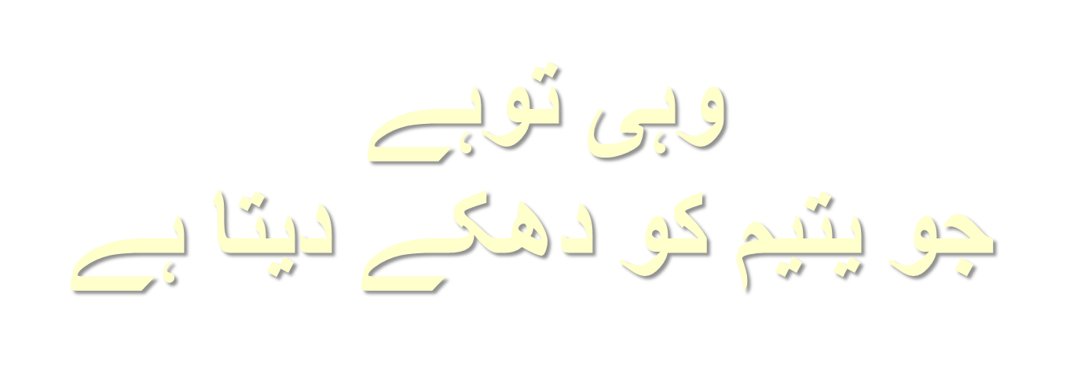
Notes:
عقائد کی بنیاد پر اعمال ہوتے ہیں
جو آخرت سے نہیں ڈرے گا وہ کمزور کو دبائے گا۔۔۔
حضرت علی ؓ کا قول ہے :ذلیل ہے وہ شخص جو طاقتور کے سامنے عاجزی کرتا ہے اور کمزور کے سامنے شیر بنتاہے۔
اور فرمایا عزت والا وہ ہے جو کمزور کے سامنے عاجزی رکھے
آجکل ہمارے معاشرے میں majority کا ایسا رویہ ہے ۔
شیخ سعدی فرماتے ہین : جو شاخ پھلوں سے لدی ہوئی ہے وہ جھکی ہوئی ہوتی ہے ، اسی طرح جو لوگ عظیم ہوتے ہیں ان میں عاجزی ہوتی ہے اور جب کوئی غرور و تکبر کرے تو سمجھئے وہ اب نیکی سے خالی ہو چکا ہے جب شاخ خالی ہو جاتی ہے تو وہ اکڑ جاتی ہے ۔۔یتیم کو دھکے دینے کا مطلب ہے کہ جو یتیم کو حقیر سمجھتا ہے ۔۔دھکا دینے کی بات کے کئی معنی کہے گئے ہیں ۔خود سے دور رکھتے ہیں ..یتیم جب مدد مانگتے کے لئے آئے تو مدد نہیں کرتے،وراثت میں حصہ نہیں دیتے۔
اسلام نے یتامیٰ کے حقوق کی زبردست حفاظت فرمائی ۔نبی کریم ﷺ کے عمل اور تاکید نے اہل ایمان کی تربیت فرمائی ، گھروں میں سے بہترین گھر اسے قرار دیا جہاں یتیم سے حسن سلوک ہو اور بد ترین گھر وہ ہےجہاں یتیم سے بد سلوکی ہو۔۔لیکن دین سے دوری ، آخرت کے یقین میں کمی کہ یہ نتائج ہیں کہ کسی غیر یتیم کو رکھنا تو دور کی بات قریبی رشتے دار یتیم کو بھی تحفظ نہیں دیا جاتاکھانا تو دے رہے ہیں لیکن اپنے بچوں جیسا نہیں سارے کام اس بچے سے کروا رہے ہیں۔
ایک مرتبہ ہمارے پیارے نبیﷺ نماز عید کے لیے نکلے تو آپ ﷺ نے دیکھا کہ سب بچے کھیل رہے ہیں مگر ان میں ایک بچہ ایک طرف بیٹھا رو رہا ہے اور اس کے کپڑے بھی پھٹے پرانے ہیں۔پیارے نبیﷺ نے اس بچے سے فرمایا: "بیٹا کیا بات ہے تم کیوں رو رہے ہو “.اس نے کہا میرا باپ فلاں غزوے میں ہمارے پیارے نبیﷺ کے ساتھ جہاد کرتے ہوئے شہید ہوگیا تھا میری ماں نے دوسرا نکاح کر لیا۔ اور میرے سوتیلے باپ نے مجھے گھر سے نکال دیا ہے۔ اب میرے پاس نہ کھانا ہے نہ کپڑا نہ گھر۔ جب میں نے ان بچوں کو کھیلتے اور نئے کپڑے پہنے دیکھا تو میرا غم تازہ ہوگیا اسی لیے رو پڑا- ہمارے پیارے نبیﷺ نے اس کا ہاتھ پکڑا اور فرمایا کیا تو اس بات پر راضی نہیں ہے میں تیرا باپ عائشہؓ تیری ماں ہوں- کہنے لگا یارسول اللہﷺ اس پر میں کیسے راضی نہیں ہو سکتا- ہمارے پیارے نبیﷺ اسے گھر لے آئے اور اسے خوب صورت کپڑے پہنائے نہلایا دھلایا اور کھانا کھلایا- یہ لڑکا ہمیشہ ہمارے پیارے نبیﷺ کی زیرکفالت رہا- حتی کہ جس دن آپﷺ نے وصال فرمایا تو یہ بچہ رو رہا تھا اور کہہ رہا تھا افسوس میں آج پھر یتیم اور غریب ہو گیا- اس کے بعد حضرت ابوبکرؓ نے اس کو اپنے ساتھ رکھا۔
یتیم کی حد جوانی تک ہے ہر انسان نے کبھی نہ کبھی تو یتیم ہونا ہی ہوتاہے لیکن کم عمری میں تحفظ اور رہنمائی کی ضرورت ہوتی ہے ۔

Slide 5
Notes:
اگر آپ کے پڑوس میں اللہ کے رسولﷺکا گھر ہو تو آپ کیسا محسوس کریں گے؟ اچھا! اس سے بڑھ کر غور کریں کہ اگر یہ ہمسائیگی جنت میں،اللہ کے رسولﷺ کے ساتھ ہو تو پھر آپ کو کیسا لگے گا؟! کیا آپ نہیں چاہیں گے کہ آپ اللہ کے رسولﷺکے ہمسایہ میں رہتے ہوں۔ اگر ہم اپنے گناہوں کی طرف دیکھیں تو حیا آتی ہے۔ کہاں اللہ کے رسولﷺکی شان، آپﷺ کی منزلت، آپﷺ کا مقام ومرتبہ، آپﷺ کائنات کی سب سے اعلیٰ و ارفع شخصیت ہیں۔ اگر کسی کو آپﷺ کا قرب یا ہمسائیگی مل جائے تو کیا آپ اپنی خوش قسمتی پر ناز نہیں کریں گے۔ بلاشبہ وہ شخص بڑا ہی خوش نصیب ہے
مسلم ممالک عراق،افغانستان، فلسطین اورشام میں بھی گزشتہ چند سالوں سے جاری خانہ جنگی کے باعث یتیم بچوں کی تعداد میں خطرناک حد تک اضافہ ہوا ہے۔ پاکستان میں بھی یتیم بچوں کے حوالے سے صورتحال مختلف نہیں۔اقوام متحدہ کے ادارہ ”یونیسف“ کی رپورٹ کے مطابق پاکستان میں 42 لاکھ بچے یتیم ہیں جن کی عمریں 17 سال سے کم ہیں اوران میں بڑی تعداد ایسے بچوں کی ہے جنہیں تعلیم وتربیت،صحت اور خورا ک کی مناسب سہولیات میسر نہیں۔
الخدمت آغوش :
الخدمت فاؤنڈیشن اِسی ذمہ داری اور احساس کے ساتھ یتیم ملک بھر میں ”الخدمت کفالت یتامیٰ پروگرام“کے تحت گھروں میں یتیم بچوں کی کفالت کے ساتھ ساتھ آغوش ہومز ایسے اقامتی اداروں میں 11000 یتیم بچوں کی کفالت کر ہی ہے
الخدمت کفالت یتامی پروگرام میں جہاں بچوں کی کفالت ان کے گھروں پر کی جارہی ہے وہیں یتیم بچوں کے لئے آغوش الخدمت کے نام سے اداروں کے قیام کے منصوبوں پر کام بھی جاری ہے۔الخدمت آغوش سینٹرز کے قیام کا مقصد والدین سے محروم بچوں کی پرورش و تربیت کے لئے قیام و طعام، تعلیم و صحت اور ذہنی و جسمانی نشو نما کے لئے ساز گار ماحول فراہم کرنا ہے۔ان سینٹرز میں بچوں کے لئے مفت رہائش، تعلیم، صحت،نصابی اور ہم نصابی سرگرمیوں سمیت زندگی کی بنیادی سہولیات بہم پہنچائی جا رہی ہیں۔اس وقت ملک میں 8 آغوش سنٹرز کام کررہے ہیں۔
۔ الخدمت آغوش اٹک 200 بچے رہائش پذیر ہیں
۔ الخدمت آغوش راولاکوٹ 55 //
۔ الخدمت آغوش پشاور 100
۔ الخدمت آغوش باغ 55
۔ الخدمت آغوش راولپنڈی 55
۔ الخدمت آغوش مانسہرہ 100
۔ الخدمت آغوش شیخوپورہ 50
۔ الخدمت آغوش اسلام آباد(گرلز) 20
کل تعداد 635
اِس ماں جیسی آغوش عمارت میں ان بچوں کی تعلیم و تربیت کے لئے تعلیم یا فتہ انتظامی عملہ موجود ہے جو بچوں کے لیے نصابی اور غیر نصابی سرگرمیوں کے لیے صحت مند ماحول کا اہتمام کرتاہے۔
آغوش کے قرب ہی بچوں کے لئے سکول کی سہولت بھی موجود ہے۔ اس کے علاوہ آغوش الخدمت میں ماہانہ طبی معائنہ، کمپیوٹر لیب ، لائبریری،سپورٹس گراؤنڈ، ان ڈور گیمز اوربچوں کی نفسیاتی نشو نما کے لیے مختلف لیکچرز اور تعلیمی ٹورز کا اہتمام کیا جاتا ہے۔
یہاں ایک بچہ پر 8,000 روپے ماہانہ اور 96,000 روپے سالانہ خرچ آتا ہے۔

Slide 6
Notes:
اصول: ہم اس بات کی ہمیشہ کوشش کریں گے کہ کمزور طبقے کے لوگوں کو عزت دیں ان کے حق سے بڑھ کر دیں تا کہ وہ احساس کمتری کا شکار نہ ہوں اور اپنے دل میں تکبر نہ آنے دیں گے کہ ہم ان سے کچھ بہتر ہیں کیونکہ یہ تو امتحان گاہ ہے اور یہاں ہر شخص کا امتحان ہو رہا ہے کہ وہ اپنی پوزیشن اور اختیارات کا کیسا استعمال کرتا ہے
مسلمان کبھی یتیموں اور کمزروں کو دھکے نہیں دیتا یہ کام تو کافروں کا ہے آئیے ہم عزم کرتے ہیں ہمارے ذات سے ، زبان سے، کسی کو تکلیف نہیں ہو گی

Slide 7
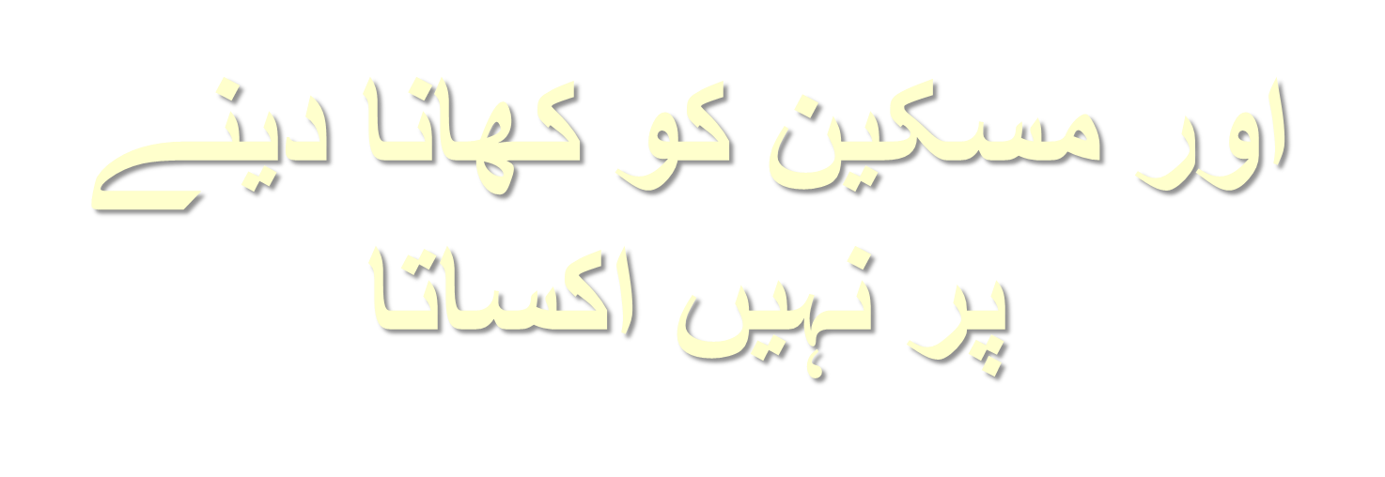
Notes:
آخرت پر یقین نہ رکھنے والوں کی ایک اور برائی کی طرف اشارہ کیا گیا ہے کہ مسکین کو نہ خود کھانا کھلاتا ہے نہ دوسروں کو اس کی طرف توجہ دلواتا ہے یعنی اتنا کنجوس ہے کہ زبان سے بھی ہمدردی نہیں کرتا وجہ یہ نہیں ہوتی کہ اس کے پاس مال نہیں بلکہ وجہ یہ ہوتی ہے کہ اس کے پاس اللہ سے ڈرنے والا دل نہیں ۔۔
آپ دیکھیں غریبوں کے دل بہت بڑے ہوتے ہین ، چٹنی روٹی بھی کھا رہے ہوں آپ پہنچ جائیں تو کہتے ہیں آؤ باجی تم بھی کھا لو ۔ ناردن ایریاز میں پہاڑوں پر گھروں میں جانا ہوا تو انھوں نے بستر بچھائے اندر سے چادریں نکالیں ،فوراً کھانے پینے کی جو اشیاء موجود تھیں وہ رکھ دیں ،،بعض دفعہ ایسا ہوتاہے کہ اللہ سبحان و تعالیٰ کی زیادہ نعمتیں آ جائیں تو شیئر نہیں کرتے تنگ دلی آ جاتی ہے ۔ ہم دعویٰ کرتے ہیں کہ ہم اللہ کے نبیﷺ سے محبت کرتے ہیں۔ ہمارا ہمسایہ بھوک سے بلک رہا ہو، ہمارے گھر سے کھانوں کی خوشبو اس کے صحن میں جارہی ہو اور ہم اس کے حالات جاننے کے باوجود اسے اپنے ساتھ کھانے میں شریک نہ کریں اور پھر بھی دعویٰ کریں کہ ہم اللہ کے نبیﷺ سے محبت کرتے ہیں۔
معاشی خوشحالی بعض دفعہ اخلاقی زوال کا سبب بنتی ہے مسکین دراصل اللہ کا مہمان ہوتا ہے اس کا حق ہمارے ذاتی مہمان سے زیادہ ہوتا ہے عزت و تکریم اور محبت سے اس کا حق جان کر ادا کیا جائے
یہ سوچ لیں کہ " جو اللہ نے ہمیں دیا ہے اسی میں سے تو دینا ہے کوئی اپنے پاس سے تھوڑی دینا ہے
معاشرے میں یہ چلن ہو کہ مسکین کو خود بھی کھانا کھلائین اور اس حق کی ادائیگی کے لیے لوگوں کو اس کا احساس دلایا جاتا رہے یہ بھی اسلام کے سکھائے ہوئے اخلاق کے نمایاں ترین پہلوؤں میں سے ہے ۔
حدیث: جو شخص کسی نیکی کے کام کی رہنمائی کرے تو نیکی کرنے والے کے برابر رہنمائی کرنے والے کو بھی ثواب ملتا ہےسنن ابو داود
اسلام کی معاشی پالیسی مال جمع کرنے کے خلاف ہے اسلام انسان کے اندر سے بخل کو نکال کر دل کی تنگی ختم کرتا ہے کافر معاشرہ آخرت کے یقین سے محروم ہونے کی بناء پر بخیل ہوتا ہے،فقراء ،مساکین اور یتیم کا عام طور سے کوئی وارث نہیں ہوتا جبکہ مسلم معاشرے میں دبے ہوئے لوگوں کو uplift کرنے کے لئے بہت سی ہدایات موجود ہیں .ہمیں یہ دیکھنا ہے کہ ہم کس طرح ان لوگوں کی مدد کر سکتے ہیں ۔ ہمارے ملک میں بہت سے ایسے ادارے ہیں جو یہ کام کر رہے ہیں
الخدمت
آغوش
گوشہ عافیت
اصول: ہم اپنی پاکٹ منی اور عیدی میں سے save کر کے monthly خود بھی اور اپنی فرینڈز سے بھی ایک بڑی رقم اکھٹی کر سکتے ہیں( یہاں پر مختلف طریقے بتائے جا سکتے ہیں )

Slide 8
Notes:
س : غفلت سے کیا مراد ہے ؟
کبھی نماز پڑھتے ہیں کبھی نہیں پڑھتے
پڑھتے ہیں تو وقت پر نہیں پڑھتے
آپﷺ نے ارشاد فرمایا کہ
’’یہ منافق کی نماز ہے ،یہ منافق کی نماز ہے یہ منافق کی نماز کہ بیٹھا ہوا سورج کا انتظار کرتا رہتا ہے یہاں تک کہ جب سورج شیطان کے دوسینگوں کے درمیان ہو جاتا ہے تو اٹھتا ہے اور چار ٹھونگیں مار لیتا ہے ‘‘ ۔مسلم
اذان کا مطلب ہی یہ ہے کہ اللہ سبحان و تعالیٰ نے آپ کو پکارا ہے اب آپ آئیں آدھا گھنٹہ بعد۔۔۔۔۔۔گھر والوں میں سے بھی کوئی یہ بات پسند نہیں کرتا کہ وہ آپ کو پکارے اور آپ آدھا گھنٹے بعد جواب دیں ۔۔
حضرت سعدؓ بن وقاص نے رسول ﷺ سے ان لوگوں کے بارے میں پوچھا تھا کہ وہ کون ہیں جو نماز سے غفلت برتتے ہیں آپ ﷺ نے فرمایا کہ یہ وہ لوگ ہیں جو نماز کو اس کا وقت ٹال کر پڑھتے ہیں ایک دوسری روایت ہے کہ ان سے پوچھا گیا کہ اس آیت پر آپ نے غور فرمایا کہ کیا اس کا مطلب نماز کو چھوڑ دینا ہے ؟ یا س سے مراد نماز میں خیال کہیں اور چلے جاناہے؟ خیال ہٹ جانے کی حالت ہم میں سے کس پر نہیں گزرتی ؟ سعد بن وقاص نے جواب دیا کہ نہیں اس سے مراد نماز کے وقت کو ضائع کرنا اور اسے وقت ٹال کر پڑھنا ہے یہاں یہ بات ضرور سمجھ لیں کہ نماز میں دوسرے خیالات کا آ جانا اور چیز ہے اور نماز کی طرف کبھی متوجہ ہی نہ ہونا دوسری چیز ہے یہ تو انسان کی فطری کمزوری ہے کہ بلا ارادہ دوسرے خیالات آ جاتے ہیں لیکن مومن کو ہمیشہ یہ کوشش کرتے رہنا ہوتا ہے کہ وہ نماز میں دوسرے خیالات نہ آنے دے لیکن اگر کوئی شخص ہمیشہ ہی دوسری باتیں سوچتا رہے نماز پر دھیان ہی نہ دے اور یہ اس کا مستقل معمول ہو تو یہ صرف نماز کی ورزش ہو گی یہ حالت نماز سے غفلت برتنا ہے اور اسی پر اللہ تعالیٰ نے عذاب کی خبر دی ہے ۔۔
نماز سے غفلت میں اراکین نماز کی صحیح طرح سے ادائیگی نہ کرنا،اپنے رکوع و سجود کو صحیح طور پر ادا نہ کرنا بھی آتا ہے
یہاں نماز میں کبھی کبھار غلطی ہو جانے کا ذکر نہیں ہے نماز میں غلطی سے تو شاید کوئی مسلمان بھی بری نہیں شاید حضورﷺ سے نماز میں سہو اس لئے ہوا کہ باقی مسلمان سیکھ لیں کہ غلطی ہو جائے تو کیا کریں
یہاں ان لوگوں کا ذکر ہے جنہیں پتا ہی نہیں کب فجر ہوئی ،کب عصر ،کاموں میں ایسے مشغول کہ نماز کی فرصت نہیں
ایک قول ہے " نماز سے مت کہو کہ مجھے کام کرنا ہے کام سے کہو کہ مجھے نماز پڑھنی ہے۔ منافقین دکھانے کی نماز پڑھتے ہیں اگر ددوسرے لوگ موجود ہو تو پڑھ لیتے ہیں اور اگر کوئی دیکھنے والا نہیں ہوتا تو نہیں پڑھتے ۔۔۔
جب یہ نماز کے لیے اٹھتے ہیں تو کسمساتے ہوئے محض لوگوں کو دکھانے کی خاطر اٹھتے ہیں اور اللہ کو کم ہی یاد کرتے ہیں (142) سورہ النساء
جو لوگ نماز کی حرکات پوری کرتے ہیں اس کے اندر پڑھی جانے والی دعائیں بھی پڑھتے ہیں لیکن ان کا دل و دماغ نماز کے اندر نہیں ہوتا۔ یہ قرآنی آیت ایسے نمازیوں کو کھلی دھمکی دیتی ہے کہ وہ ہلاکت سے دوچار ہونگے کیونکہ وہ نماز کو صحیح طرح سےقائم نہیں کر رہے اس لئے ان کو ویل میں ڈالا جائے گا ۔ لفظ " ویل " کے معنی ہیں " ہلاکت ،بربادی وہ غم، ہلاکت اور دکھ وتکلیف جو عذاب کیوجہ سے ہو ۔" اور بعض روایات میں ہے کہ " ویل "۔ ویل ایک جہنم کی وادی بھی ہے جس سے جہنم بھی پناہ مانگتی ہے جس میں کافر چالیس برس تک گرتا لڑھکتا چلا جائے گا ۔ مگر تہ تک نہیں پہنچے گا ۔"
یہاں بے پرواہی سے نماز پڑھنے والوں کے لیے تباہی ویل اس لئے بتائی گئی ہے کہ نماز بے پرواہی اور غفلت سے پڑھنا اس بات کی نشانی ہے کہ اس فرد کے اندر ایمان نہیں ہے اور وہ اپنے آپ کو اللہ کے سامنے حاضر نہیں سمجھتا یعنی وہ نفاق کی حالت میں ہے اور اللہ تعالیٰ نے کافر اور منافق کا ایک ہی انجام بتایا ہے
جب غفلت کرنے والو کا یہ انجام ہے تو پھر نہ پڑھنے والوں بے نمازی کا کیا ہو گا؟

Slide 9
Notes:
نبی کریم ﷺ کو اللہ تعالیٰ نے معراج کی رات آسمانوںپر ملاقات کے لئے بلایا اور مومن سے یہ کہا گیا ہے کہ تمہاری مجھ سے ملاقات کا ذریعہ نماز ہے نبی کریمﷺ کی ملاقات اللہ تعالیٰ سے آسمانوں پر پردے کے پیچھے سے ہوئی تھی اور ہماری ملاقات نماز میں ہوتی ہے۔
وَأَقِمِ الصَّلَاةَ لِذِكْرِي ﴿١٤﴾
اور میری یاد کے لیے نماز قائم کر. (سورہ طہ۔14)
نماز کو پڑھنے کا مقصود ہی اللہ تعالیٰ نے یہ بتایا ہے کہ اس میں میری طرف دھیان ہو اور میری یاد دل میں ہو۔
لیکن ہمارا یہ حال ہے کہ " کون کہتا ہے کہ ملاقات نہیں ہوتی ہے
روز ملتے ہیں مگر بات نہیں ہوتی ہے
دن میں پانچ بار اللہ کے آگے کھڑے ہوتے ہیں رکوع اور سجود کرتے ہیں اور سلام پھیر لیتے ہیں لیکن ہم میں سے کتنے ہیں جو اس نماز میں اللہ سے بات چیت کرتے ہیں ، اللہ سے قریب ہوتے ہیں اور اللہ کو حاضراور ناظر جان کر نماز پڑھتے ہیں جو لوگ اس طرح کی نماز پڑھتے ہیں وہی نماز کے بعد بھی اپنے آپ کو اللہ کے سامنے محسوس کرتے ہیں اور ان کی زندگیوں میں اعلیٰ اخلاق نظر آتے ہیں۔

Slide 10
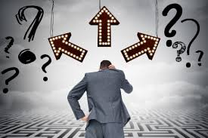
Notes:
آئیے ہم لوگ اپنا self analysis کریں ہم جائزہ لیں کہ جس عمل پر پورے دین کی بہتری کا دارومدار ہے جو ہمارے تمام اعمال کا احاطہ کئے ہوئے ہے اس کی بہتری پر ہماری کتنی توجہ ہے ۔۔ یہ جائزہ دونوں طرح سے ہو
ایک تو یہ کہ ہمیں نمازوں کی محافظت کی کتنی فکر ہے ہماری نمازیں کتنی وقت کی پابندی کے ساتھ کتنے خشوع کے ساتھ اور کتنی یکسوئی کے ساتھ ہوتی ہیں ان میں دل کی حاضری کی کیاکیفیت ہوتی ہے اللہ سے ذہنی قرب کتنا ہوتا ہے ۔
دوسرا جائزہ اس طرح لیا جائے کہ ان نمازوں کا ہماری سیرت و کردار پر کیا اثر پڑ رہا ہے ۔
إِنَّ الصَّلَاةَ تَنْهَىٰ عَنِ الْفَحْشَاءِ وَالْمُنكَرِ۔۔
ہماری نماز ہمیں فحش اور منکر سے کس قدر روک رہی ہیں ۔۔ہمیں یہ جائزہ لینا ہو گا کہ ہماری نمازیں کس حد تک عبادات ہیں اور کس حد تک محض عادات ہیں ہماری نمازیں ہمیں اللہ کی اطاعت اور اقامت دین کے لئے کتنی طاقت بہم پہنچا رہی ہیں اس جائزے کے نیچے میں جو صورتحال سامنے آئے گی وہ ہمارے لئے آئینہ ہو گی ۔۔
اصول: آئندہ پوری کوشش کریں گے کہ نماز قضاء نہ ہو اوّل وقت پر پڑھیں اور اراکین نماز کی صحیح ادائیگی ہو۔ان شاء اللہ

Slide 11
Notes:
ان تینوں کاموں کو اللہ تعالیٰ نے ایک ہی کیٹگری میں رکھاہے کہ نماز میں غافل رہنے والے ،دکھاوا کرنے والے اور کنجوس کا ایک ہی انجام بتایا ہے۔
کیونکہ وہ محض لو گوں کو دکھا نے کے لئے وہ نماز پڑھتے ہیں ،اس لئے ان کی نماز سے وہ آثار نمودار نہیں ہوتے جو حقیقی نماز سے ہوتے ہیں، نہ ان کے دل پر نما ز کا اثر ہوتا ہے، نہ ان کی عملی دنیا پر وہ اثرانداز ہوتی ہے۔
نمایاں خرابیاں بتائی گئی ہیں کہ جولوگ نماز پڑھنے کے باوجود نماز سے غافل ہیں یعنی دل میں ایمان نہیں ہے بلکہ ظاہری اعمال میں سے ایک عمل "نماز" موجود ہے تو یہ بھی دل میں مکمل ایمان نہ ہونے کی وجہ سے اسی دل کی تنگی کا شکار ہیں جو آخرت کا انکار کرنے والوں میں ہوتی ہیں یعنی اپنی چیز کسی سے شیئر نہ کرنا۔

Slide 12
Notes:
ریا کاری سے کیا مراد ہے ؟دکھاوا۔۔ کس کو؟بندوں کو۔۔۔۔کسی ادارے کو چندہ یا فرد کو زکوٰۃ ،خیرات دیتے ہوئے اکثر لوگ تصاویر بنواتے ہیں کہ دنیا کو پتہ چل جائے ،اور یہ بھی کرتے ہیں کہ محفل میں بیٹھ کر ذکر کرتےہیں کہ میں نے فلاں کی کس طرح مال سے مدد کی تا کہ لوگوں سے تعریف وصول کریں واہ واہ ہو اور سخی سمجھے جائیں
مفہوم حدیث: قیامت کے دن ایک شخص کواللہ تعالیٰ کے پاس لایا جائے گا جسے اللہ تعالیٰ نے مال دیا تھا اور اللہ تعالیٰ اس کو اپنی نعمتیں یاد دلائے گا اللہ تعالیٰ پوچھے گا: تو نے کیا عمل کیا ؟ وہ کہے گا: میں نے کوئی راہ مال خرچنے کی جس میں خرچ کرنا پسند کرتا تھا نہیں چھوڑی تیرے واسطے۔ اللہ تعالیٰ فرمائے گا: تو جھوٹا ہے تو نے اس لیے خرچ کیا کہ لوگ سخی کہیں تو تجھے لوگوں نے سخی کہہ دیا دنیا میں، پھر حکم ہو گا، منہ کے بل کھینچ کر جہنم میں ڈال دیں گے۔“صحیح مسلم 4923۔۔۔۔منافقین دکھاوے کے لئے مال خرچ کرتے ہیں اور اگر رب کو دکھانے کے لیے کیا جائے تو فرشتوں سے بھی زیادہ مرتبہ ہو جاتا ہے تو بندہ رب کو ہی دکھائے جو دنیا میں بھی نعمتیں دے گا آخرت میں بھی ان شاء اللہ ۔۔۔کچھ لوگ ہیں جو آخرت کے انوسٹمنٹ کے لیے غریبوں کا خیال کرتے ہیں۔۔بے غرض اور فیاض لوگ ، خدمت خلق کرنے والے وہ ادارے بناتے ہیں ہاسپٹل بناتے ہیں ، یتیم خانے بناتے ہیں اور پھر ان کی تشہیر کرتے ہیں ان اداروں کے بنانے میں جو خرچ آیا ہوتاہے اس کا ذکر کرتے ہیں اور لوگوں سے فنڈ مانگتے ہیں یہ کام دکھاوا اور ریا کاری میں نہین آئے گا کیونکہ وہ لوگوں کو نیکی کی طرف بلانے کے لئے نیک کام کی تشہیر کرتے ہیں اورلوگوں کو دعوت دیتے ہیں کہ وہ بھی اس نیک کام میں حصہ ڈالیں وہ جن فنڈزکا ذکر کرتے ہیں ان کے بارے میں بتاتے ہیں کہ یہ ہم نے مخیر حضرات سے جمع کئے ہیں یہ نہیں کہتے کہ ہم نے دیئے ہیں اس طرح بنیادی فرق ہےان نیک نیتی کے ساتھ کام کرنے والو اور دوسرے دکھاوا کرنے والوں میں ۔ عموماً لوگ اس فرق کو نہیں سمجھتے اور کہتے ہیں کہ آپ کیوں تشہیر کر رہے ہیں اخبار میں فوٹو کیوں چھاپ رہے ہیں آپ بھی تو دکھاواکر رہے ہیں جب کہ اس کی نوعیت بالکل دوسری ہے یہ کام لوگوں کو نیکی کی ترغیب دینے کےلئے کیا جاتا ہے اپنی ذات کی تشہیر کے لئے نہیں یہاں پر الخدمت ، ہاسپٹل کی مثالیں دی جا سکتی ہیں۔

Slide 13
Notes:
جیسے صفر سے multiply ہونے والی بڑی سے بڑی رقم صفر ہو جاتی ہے ۔ بالکل اسی طرح ریا کاری وہ صفر ہے جس سے بڑی سے بڑی نیکی صفر ہو جاتی ہے ۔اسکی کوئی حیثیت نہیں رہتی۔
اللہ تو یہ دیکھےگا کہ نیت کیا تھی؟ ارادے کیا تھے؟
اور جو لوگوں کو دکھانے کے لئے کر رہا ہے لوگوں کو بھی اگر پتا چلے کہ یہ ہمیں دکھانے کے لئے کر رہا ہے تو لوگ بھی پسند نہیں کریں گےعموماً معاشرے کے محروم لوگوں کادنیاوی فائدوں کے لئے خیال رکھتے ہیں واہ واہ اور شہرت کے لئے دنیاکے فائدے کے لئے ،خیرا ت نہیں انوسٹمنٹ ہے ،الیکشن لڑنا ہے اس لئے غریبوں میں پیسے تقسیم کیے ،بڑے بڑے چندے دے کر عہدے لینے ہیں یہ سب کردار کی پستی ہو تی ہے حقیر فائدہ لیکن ایمان بیچ دیا آخرت میں انکا کوئی اجر نہیں
رسول اﷲ ﷺ نے ارشاد فرمایا : ’’ جس نے دکھاوے کے لئے نماز پڑھی اس نے شرک کیا ، جس نے دکھاوے کے لئے روزہ رکھا اس نے شرک کیا اور جس نے دکھاوے کے لئے صدقہ کیا اس نے شرک کیا ۔‘‘(جامع العلوم والحکم)۔
شرک خفی ریا کاری ہے اسکا پہچاننا بہت مشکل ہے ۔۔
اللہ کے رسول ﷺ نے فرمایاکہ شرک کی مثال ایسے ہے جیسے کالی رات ہو۔۔اس میں کالاپتھرہو۔۔اس پر کالی چیونٹی ہو۔۔نبی ﷺ نے فرمایاکہ جس طرح وہ چیونٹی چلتی ہوئی نظر نہیں آتی ہے ، اسی طرح شرک تم سے ہوجائے گااور تمہیں پتہ بھی نہیں چلے گا۔

Slide 14
Notes:
ماعون سے مراد معمولی چیزیں
ایک مسلمان کا دوسرے مسلمان سے اخوت و محبت کا جو تعلق اللہ اور رسول ﷺ نے قائم کیا ہے اسے مضبوط کرنے میں چھوٹی موٹی ضروریات کے لیے ایک دوسرے کے کام آنا ایمان کا تقاضا ہے
کچھ لوگ چھوٹی موٹی روز مرہ کے استعمال کی چیزیں بھی لوگوں کو نہیں دیتے ،محلے داری میں جو چیزیں ایک دوسرے سے لی دی جاتی ہیں انہیں اپنے پڑوسیوں کو دینے میں تنگ دلی برتتے ہیں کوئی قلم مانگے تو ڈھکنا اپنے پاس رکھتے ہیں کوئی غلطی سے لے کر چلا جائے ہمیشہ یاد رکھتے ہیں کہ آئندہ اسے نہیں دینا اتنی کنجوسی کیوں ہے؟ اتنی دنیا کی محبت میں گرفتا کیوں ہیں ؟ایسا ہو نا چاہیئے کہ کوئی قلم مانگے تو آپ کہیں یہ تحفہ آپ کے لئے ۔
عام طور سے کیا چیزیں مانگی جاتی ہیں؟
کسی کے گھر مہمان آ جائیں تو وہ پڑوسی سے برتن مانگ لیتے ہیں ، بستر مانگ لیتے ہیں ،کبھی کوئی کچن میں کوئی چیز کم پڑ جائے تو وہ مانگ لیتے ہیں ٹھنڈا پانی اور برف مانگ لیتےہیں ۔۔ یہ بہت معمولی چیزیں ہیں جن کے دینے سے آپس میں محبت بڑھتی ہے اور آخرت میں اجر ملتاہے لیکن تھوڑی سی کم ظرفی ما مظاہرہ کر کے بہت بڑے اجر سے محروم رہ جاتے ہیں
آپ کے خیال میں اس کے علاوہ لوگ دوسروں سے کیا مانگتے ہیں؟
مشورہ مانگتے ہیں ، تھوڑا سا تعاون مثال کے طور پر میز کھسکانے میں مدد کردیں وغیرہ ، میٹھی بات ،مسکراہٹ یہ سب ایسی چیزیں ہیں جن کے دینے سے کوئی گھاٹا نہیں آتا مگر لوگ یہ بھی نہیں دیتے ۔
افراد کے پاس صلاحتیں ہوتی ہیں علم ہوتا ہے اور وہ باآسانی لوگوں کی رہنمائی کر سکتے ہیں کم علم لوگوں کو اچھا مشورہ دے کر نقصان سے بچا سکتے ہیں لیکن وہ اس میں بھی کاہلی کریں اور ذرا سا کسی کو سمجھانے کے لئے اپنا ذہن اور وقت نہ لگائیں تو یہ بھی کنجوسی میں ہی آتا ہے ۔۔مثال کے طور ہر آئی ٹی ایکسپرٹ ، رائٹنگ اسکلز، موٹیویشنل اسپیکرز ،ڈاکٹر وغیرہ
اللہ تو مومنوں کو بہت فراغ دل بنانا چاہتا ہے جب چھوٹی چھوٹی چیزیں شیئر نہیں کرینگے تو بڑی بڑی چیزیں کیسے کریں گے.خالص اللہ کے نہیں ہوں گے تو ایسی ہی دل کی تنگی کا مظاہرہ ہو گا اللہ ایک ایسا معاشرہ بنانا چاہتا ہے جو پا کیزہ شعور اور اعلیٰ نظریات پر قائم ہو۔ جسکے اندر لوگ ایک دوسرے کے معاون ہوں جن کے اندر محبت اور بھائی چارا ہو، جن کا تصور اور طرز عمل دونوں پاک ہوں۔
منافقین کے لیے بار بار یہ بات کہی گئی ہے قرآن میں کہ یہ نماز کے لئے کھڑے ہوتے ہیں تو کسمسائے ہوئے کوئی دلی آمادگی نہیں اور خرچ کرتے ہیں تو وہ بھی زبردستی ۔۔ "ان کے دیے ہوئے مال قبول نہ ہونے کی کوئی وجہ اس کے سوا نہیں ہے کہ انہوں نے اللہ اور اس کے رسول سے کفر کیا ہے، نماز کے لیے آتے ہیں تو کسمساتے ہوئے آتے ہیں اور راہ خدا میں خرچ کرتے ہیں تو بادل ناخواستہ خرچ کرتے ہیں .سورہ التوبہ 54
کیونکہ منافقین کو آخرت کا دل سے یقین نہیں ہوتا
آخرت کا یقین ،رب کے حضور پیش ہونا ،کھڑے ہونا ہے یہ احساس ہی ہمیں گناہوں سے دور رکھتا ہے۔

Slide 15
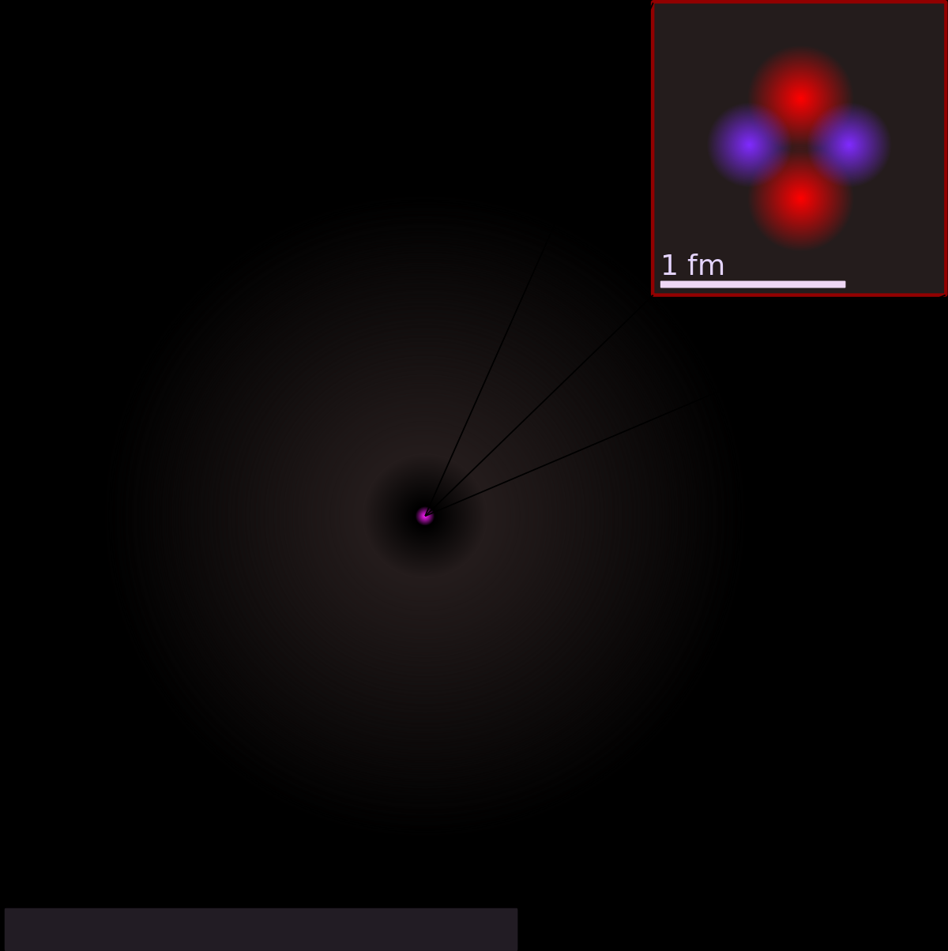
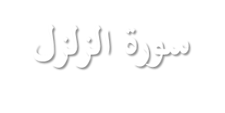
Notes:
یہ آیت ہمیں بتاتی ہے کہ اخلاص سے کی گئی چھوٹی سے نیکی انسان حقیر نہ سمجھے اورکر گزرے ۔
ہم یہ یاد رکھیں کہ بڑے سے بڑا کام بھی اگر دکھاوے کے لیے ہو گا تو وہ قبول نہیں ہو گا
اصول:ہر نیک کام کرنے سے پہلے یہ نیت کریں گے ۔۔ کہ یا اللہ یہ کام میں صرف اور صرف تیری رضا کے لئے کر رہی ہوں

Slide 16
Notes:
دین چند ظاہری رسوم عبادات اور دینی شعائر ہی کا نام نہیں ہے۔نماز اور دیگر عبادات اس وقت تک مفید نہیں ہوتیں جب تک ان میں خلوص نہ ہو اور ان کی ادائیگی صرف رضائے الہیٰ کے لئے نہ ہو ۔ اور ان کی وجہ سے دل میں ایسے خیالات پیدا نہ ہوں جو انسان کو عمل صالح پر ابھاریں۔یہ دین ٹکڑوں میں بٹا ہو ا دین نہیں ہے کہ انسا ن ان میں سے جس جز کو چاہے اختیار کرلے اور جس جز کو چاہےترک کردےیہ ایک مکمل نظام زندگی ہے۔ اس کے انفرادی فرائض اور اجماعی احکام باہم مربوط linked ہیں اور معاون ہیں۔ انسان اپنی زبان سے کہتا ہے کہ مسلم ہوں، نماز کے علاوہ دوسرے عبادات بھی سر انجام دیتا ہے لیکن اس کے با وجود اس کے اندر حقیقی ایمان نہیں ہوتا حقیقی ایمان کے کچھ آثار ہوتے ہیں، یہ آثار بتا تے ہیں کہ اصلی ایمان موجود ہے۔ اگرعمل نہ ہو تومحض زبانی اقرار ایمان رہ جاتا ہے ۔ جب ایمان کی حقیقت کسی دل میں پوری طرح بیٹھ جائے تو وہ فوراً عمل صالح کی شکل میں نمودار ہوتی ہے۔ اگر کسی کا ایمان اس طرح سے متحرک نہیں ہوتا تو یہ اس بات کی علامت ہوگی کہ ایمان اصلاً موجود ہی نہیں ہے۔ اگریہ احساس ہو کہ جس طرح میں نماز میں کھڑی ہوں اسی طرح ایک دن اللہ کے آگے کھڑا ہونا ہے تو انسان کا اخلاق ایسا پست نہیں ہو سکتا کہ وہ یتیم اورمسکین کو دھتکارے اور لوگوں کے سامنے دکھاوے کی نیکیاں کرے اور معمولی چیزیں دینے میں کنجوسی برتے ۔
قرآن کی آیات کی روشنی میں یہ بات سمجھ میں آتی ہے کہ دین کا اقرار اور تصدیق صرف زبا نی فعل نہیں ہےبلکہ وہ
ایک ذہنی اور قلبی انقلاب ہے جس کے نتیجے میں انسان خود بخود دوسرے انسانوں پررحم اور نیکی کرنے لگتا ہے

Slide 17
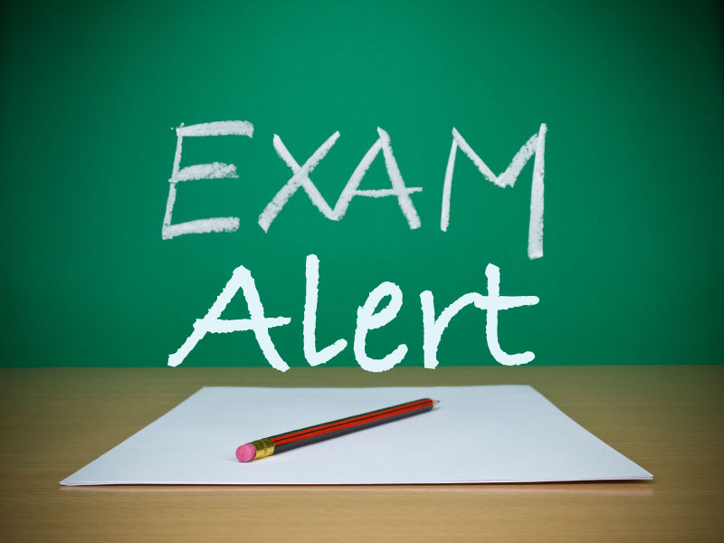
Notes:
دنیا میں اگر ہمارے پیپرز نہ ہوں تو ہم اس پڑھائی کو serious نہیں لیتے اسی طرح آخرت کا معاملہ ہے کہ اگر آخرت کے دن کا یقین نہ ہو تو انسان اچھے اعمال پر قائم نہیں رہ سکتا ۔ انسان جب آخرت کا یقین نہیں رکھتا تووہ اپنے آپ کو آزاد سمجھتا ہے اور سرکش ہو جاتا ہے۔
جس طرح سورج کے گرد گھومنے والے سیارے سورج کی روشنی سے روشن ہوتے اسی طرح آخرت کے عقیدے سے انسان کے اعمال روشن ہوتے ہیں فکر آخرت کے بغیر اعمال صالحہ یا اللہ کے دین کے لئے قربانیاں ممکن نہیں ۔
اہل ایمان جو آخرت کے دن پر یقین رکھتے ہیں ان کی زندگیاں اور ان کے شب و روز اس کی گواہی دیتے ہیں آخرت کے مناظر قرآن میں جا بجا موجود ہیں اور یہ تصاویر اتنی واضح اور مکمل ہیں کہ ان کو پڑھ کر یوں محسوس ہوتا ہے کہ فرد اپنی آنکھوں سے دیکھ رہا ہے یا ان مناظر میں موجود ہے۔
یہ دنیا دارالامتحان ہے دار لالجزاء نہیں ہے.

Slide 18
Notes:
اپنے آپ کو چیک کریں کہ خدانخواستہ ہم ان لوگوں میں تو شامل نہیں جو آخرت کے دن کو جھٹلاتے ہیں۔
بظاہر ہم یہ بات کریں تو لوگ برا منائیں گے لیکن عملاً ایسا بہت سے لوگ کر رہے ہوتے ہیں۔
قرآنی آیات کی روشنی میں چیک لسٹ بنائیں اور اس پر اپنے آپ کو چیک کریں۔
سود اللہ اور رسول کے خلاف اعلان جنگ ہے لیکن دنیاوی حقیر مادے کو اہمیت دینے والے کہتے ہیں ۔پاکستان میں سود کے بغیر بزنس نہیں ہو سکتا۔
Mix gathering کے خلاف جب بات کی گئی تو کہتے ہیں کیا ہم ایک جزیرہ بنا کر دینے لگیں
کسی نے جب پردے کی طرف توجہ دلائی تو کہتے ہیں کیا ہم لوگوں سے کٹ کر رہ جائیں، ملنا جلنا چھوڑ دیں؟
کسی پروفیسر سے جب کہا گیا ساڑھی ضرور پہنیں لیکن پیٹ تو کور کر لیں۔۔۔ جواب ملا جہاں اتنے پیٹ جلیں گے ہمارا بھی جل جائے گا۔
یہ سب نعوذ باللہ قرآن کی آیات کا مذاق اڑانا ہے آخرت کا یقین نہ ہونے کی بناء پر حملے پر یہ جملے بولے جاتے ہیں ۔۔۔۔ آخرت کو جو شخص جھٹلاتا ہے وہ محاسبے سے بھی اپنے آپ کو پاک سمجھتا ہے اس دنیا کو سب کچھ جان کر اس میں کھویا رہتاہے
" جس کو جوابدہی کا خوف ہو گا وہ گناہ نہیں کر سکتا"

Slide 19
Notes:
اس کا علا ج کیا ہے؟
روز ِ جزاء کے دن کو یاد رکھیں
مجرموں سے پوچھیں گے (41) "تمہیں کیا چیز دوزخ میں لے گئی؟" (42) وہ کہیں گے "ہم نماز پڑھنے والوں میں سے نہ تھے (43) اور مسکین کو کھانا نہیں کھلاتے تھے (44) (سورہ المدثر)
رسول کریم ﷺ نے فرمایا قیامت کے دن اللہ عزوجل فرمائیں گے اے ابن آدم، میں بیمار ہوا تو نے میری عیادت نہیں کی۔ وہ شخص کہے گا کہ اے میرے رب، میں آپ کی عیادت کیسے کرتا حالانکہ آپ تو رب العالمین ہیں۔ا للہ تعالیٰ فرمائیں گے کیا تجھے معلوم نہیں کہ میرا فلاں بندہ بیمار تھا اگر تم اس کی عیادت کرتے تو مجھے اس کے پاس پاتے۔ اے ابن آدم میں نے تجھ سے کھانا مانگا تو تم نے مجھے کھانا نہیں کھلایا۔ وہ شخص کہے گا۔ اے میرے رب میں آپ کو کھانا کیسے کھلاتا حالانکہ آپ تو رب العالمین ہیں۔ اللہ فرمائیں گے کیا تمہیں معلوم نہیں کہ میرے فلاں بندے نے تم سے کھانا مانگا تم اگر اسکو کھانا کھلاتے تو تم مجھے اس کے پاس پاتے۔ اے ابن آدم، میں نے تم سے پانی مانگا تھا تم نے مجھے پانی نہیں پلایا۔ وہ شخص کہے گا۔ اے میرے رب، میں آپ کو کیسے پانی پلاتا حالانکہ آپ تو رب العالمین ہیں۔ اللہ تعالیٰ فرمائیں گے میرے فلاں بندہ نے تم سے پانی مانگا تھا اگر تم اس کو پلاتے تو تم مجھے اس کے پاس پاتے۔(مسلم)
اور اللہ کی محبت میں مسکین اور یتیم اور قیدی کو کھانا کھلاتے ہیں (8) (اور اُن سے کہتے ہیں کہ) ہم تمہیں صرف اللہ کی خاطر کھلا رہے ہیں، ہم تم سے نہ کوئی بدلہ چاہتے ہیں نہ شکریہ (9) ہمیں تو اپنے رب سے اُس دن کے عذاب کا خوف لاحق ہے جو سخت مصیبت کا انتہائی طویل دن ہوگا (10) پس اللہ تعالیٰ انہیں اُس دن کے شر سے بچا لے گا اور انہیں تازگی اور سرور بخشے گا (11) اور اُن کے صبر کے بدلے میں اُنہیں جنت اور ریشمی لباس عطا کریگا (12) وہاں وہ اونچی مسندوں پر تکیے لگائے بیٹھے ہونگے نہ اُنہیں دھوپ کی گرمی ستائے گی نہ جاڑے کی ٹھر (13) جنت کی چھاؤں ان پر جھکی ہوئی سایہ کر رہی ہوگی، اور اُس کے پھل ہر وقت ان کے بس میں ہوں گے (کہ جس طرح چاہیں انہیں توڑ لیں) (14) اُن کے آگے چاندی کے برتن اور شیشے کے پیالے گردش کرائے جا رہے ہونگے (15) شیشے بھی وہ جو چاندی کی قسم کے ہونگے، اور ان کو (منتظمین جنت نے) ٹھیک اندازے کے مطابق بھرا ہوگا (16) ان کو وہاں ایسی شراب کے جام پلائے جائیں گے جس میں سونٹھ کی آمیزش ہوگی (17) یہ جنت کا ایک چشمہ ہوگا جسے سلسبیل کہا جاتا ہے (18) ان کی خدمت کے لیے ایسے لڑکے دوڑتے پھر رہے ہوں گے جو ہمیشہ لڑکے ہی رہیں گے تم انہیں دیکھو تو سمجھو کہ موتی ہیں جو بکھیر دیے گئے ہیں (19) وہاں جدھر بھی تم نگاہ ڈالو گے نعمتیں ہی نعمتیں اور ایک بڑی سلطنت کا سر و سامان تمہیں نظر آئے گا (20) اُن کے اوپر باریک ریشم کے سبز لباس اور اطلس و دیبا کے کپڑے ہوں گے، ان کو چاندی کے کنگن پہنا ئے جائیں گے، اور ان کا رب ان کو نہایت پاکیزہ شراب پلائے گا (21) یہ ہے تمہاری جزا اور تمہاری کارگزاری قابل قدر ٹھیری ہے (22) ) سورہ الدھر)

Slide 20
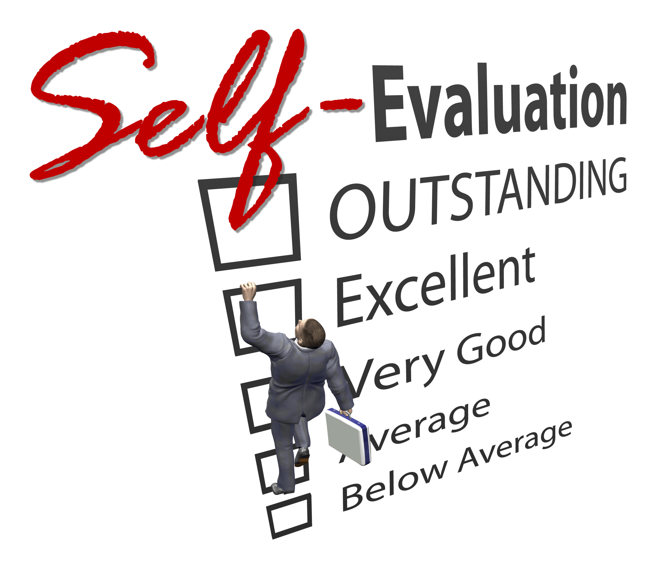
Notes:
اصول: ہم ایسا کر یں گے کہ اپنا مال ، وقت اور صلاحیتیں لوگوں کی بھلائی کے لئے خرچ کریں گے
اللہ سبحان تعالیٰ ہمارے دل کو وسیع کر دے ۔ آمین جتنا ہمارا دل وسیع ہو گا اللہ اتنی ہی ہمیں نعمتیں عطا فرمائیں گے ْ

Slide 21
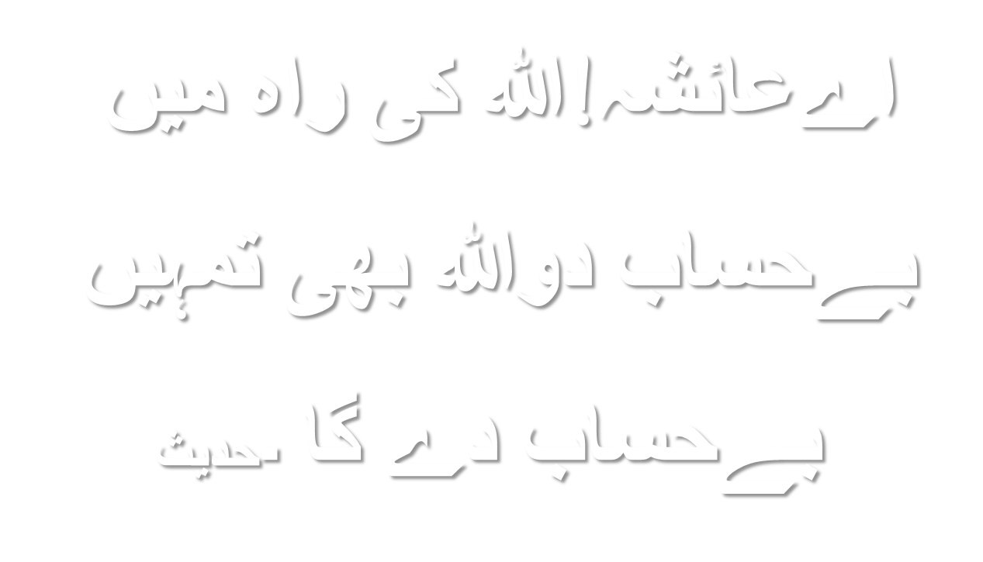
Notes:
نبی ﷺ نے فرمایا: "قیامت کے روز اللہ تعالیٰ مومن شخص کو اپنے قریب بلا کر اپنے پردے سے ڈھانپ لے گا اور اس سے پوچھے گا کہ کیا یہ اور یہ گناہ جانتا ہے۔وہ جواب دے گا،ہاں،اے میرے رب !یہاں تک کہ جب وہ اپنے گناہوں کے اقرار کے بعد یہ سمجھ لے گا کہ وہ تباہ و برباد ہو گیا ہے،تو اللہ فرمائے گا:میں نے دنیا میں تیرے گناہوں کی پردہ پوشی کی تھی،آج میں تیرے ان گناہوں کو معاف کرتا ہوں،چنانچہ اس کو اس کی نیکیوں کا اعمال نامہ دے دیا جائے گا،لیکن کفار اور منافقین کو علی الاعلان تمام مخلوق کے سامنے بلا کر یہ کہا جائے گا:"یہ وہ لوگ ہیں جنہوں نے اپنے رب کو جھٹلایا ،خبردار ظالموں پر اللہ کی لعنت ہے۔"
(صحیح بخاری،المظالم)

